Slide 1
Indirizzi IP

Slide 2
Indirizzi IP
Sono indirizzi logici che identificano i dispositivi collegati in rete e consentono la comunicazione tra computer diversi.
Sono compost da 32 bit (4 byte) separati dal punto.
Si utilizzano valori decimali da 0 a 255.
L’indirizzo IP è suddiviso in:
NETWORK-ID → identifica l’indirizzo della rete in cui si trova il computer
HOST-ID → identifica l’indirizzo dell’host stesso.

Slide 3
Indirizzi IP
CLASSE | RANGE INDIRIZZO IP
A | 0.0.0.0 – 127.255.255.255
B | 128.0.0.0 – 191.255.255.255
C | 192.0.0.0 – 223.255.255.255
D | 224.0.0.0 – 239.255.255.255
E | 240.0.0.0 – 255.255.255.255

Slide 4
Indirizzi IP
CLASSE | CARATTERISTICHE
A | Indirizzi delle reti delle grandi aziende
B | Indirizzi delle reti medie (università)
C | Indirizzi delle reti piccole (casa, scuola)
D | Indirizzi per usi speciali
E | Indirizzi per usi sperimentali

Slide 5
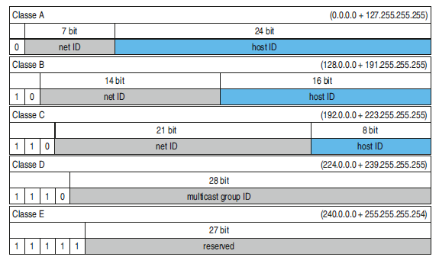
Indirizzi IP

Slide 6
NETMASK
E’ utilizzata per indicare la parte di rete di un indirizzo IP.
Specifica come è suddivisa la rete.
In generale, tutti gli host che appartengono ad una stessa rete LAN hanno la stessa netmask.

Slide 7
NETMASK
CLASSE | NETMASK
A | N.H.H.H il primo byte (8 bit) rappresenta la rete 11111111.00000000.00000000.0000000 NETMASK: 255.0.0.0
B | N.N.H.H i primi 2 byte (16 bit) rappresentano la rete 11111111. 11111111.00000000.0000000 NETMASK: 255. 255.0.0
C | N.N.N.H i primi 3 byte (24 bit) rappresentano la rete 11111111. 11111111. 11111111.0000000 NETMASK: 255. 255.255.0

